Slide 1
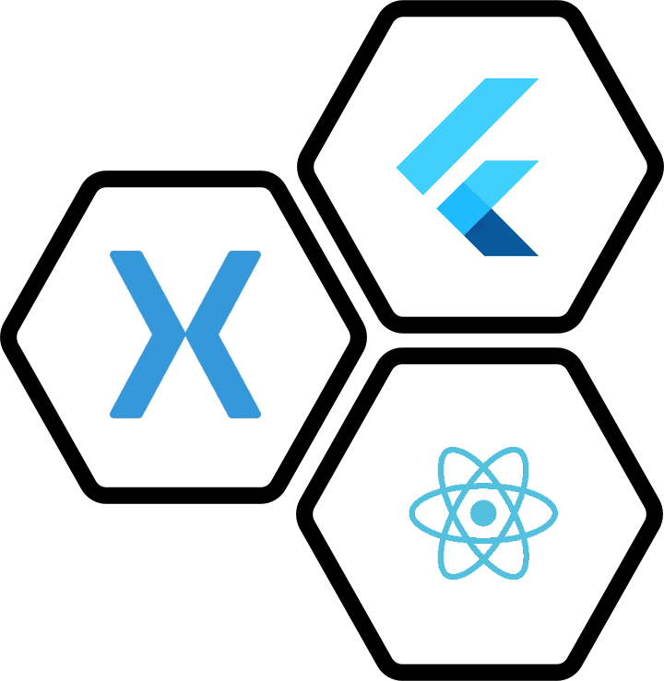
Pourquoi choisir XAMARIN ?
Comparaison avec Flutter et ReactNative

Slide 2

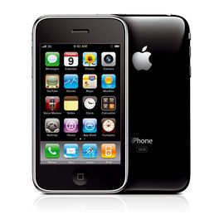
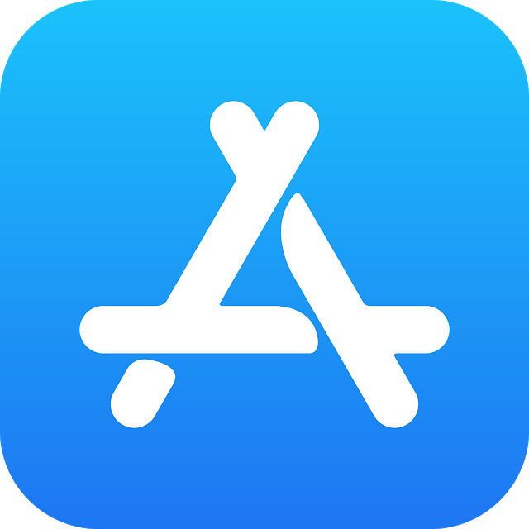
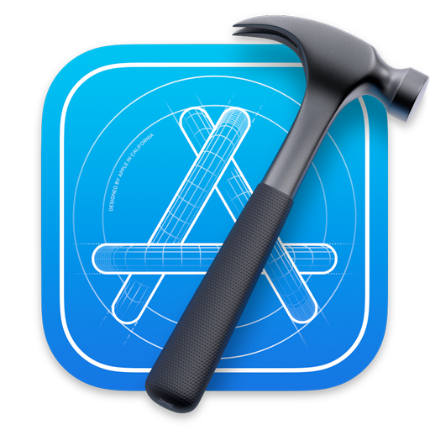
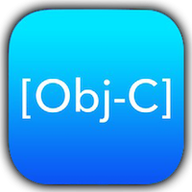
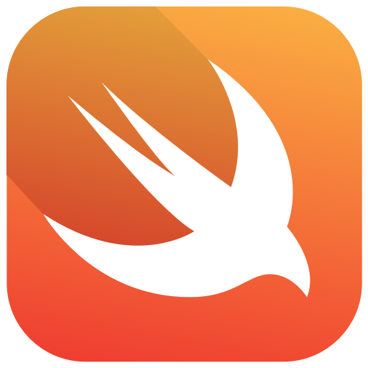



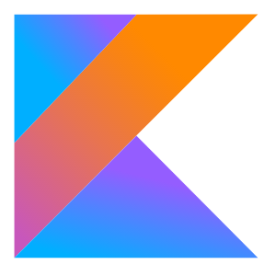
L’histoire des apps
Avant 2007 : Nokia, Blackberry, SonyEricsson, Motorola Apps
2007 : Apple lance l’iPhone
2008 : Apple lance l’AppStore avec un kit de développement iOS (Xcode, Objective-C, swift)
2008 : Google lance Android et android market avec le kit de développement Android (Android studio, Java, Kotlin)

Slide 3
Natif VS Cross-Platform
Framework + Langage
GPS
CAMERA
Développement
Cross-Platform
Xamarin
React Native
Flutter
VIDEO
MAPS
Partage de code
AI
VR
TRADUCTION
Développement
Natif
Framework iOS
+ Objective C / Swift
Framework Android
+ Java / Kotlin
Performances et fonctionnalités
Application mobile iOS
Application mobile Android

Slide 4
Frameworks Cross Platform
ReactNative + JavaScript
Flutter + Dart
Xamarin + C#
Cordova
Ionic
Titanium
Application mobile iOS
Application mobile Android

Slide 5
Ecosystem
95%
70%
95%
React Native / Javascript
FLUTTER / DART
XAMARIN / C#
iOS / Android
front
iOS
Android
desktop
back
Front + back
iOS / Android
Jeux / VR
back
back
front
PHP
Node JS
React JS
React Native
API Rest
FLUTTER
X
API Rest
.NET CORE
XAMARIN
UNITY3D
front
Navigator
HTML
CSS
.NET
DART
C#
COMPONENTS
Javascript

Slide 6
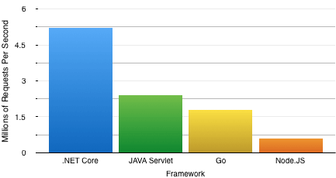
Zoom sur les performances

Slide 7
Comparaison
 | React Native | XAMARIN | FLUTTER
Performances | Bonnes | Meilleures | Meilleures
Language | Populaire et facile pour débuter. Incomplet, manque de notions essentielles | Langage idéal pour débuter, obtenir de bases solides et évoluer vers des projets plus complexes. | Bon langage de programmation, mais assez « particulier ». L’évolution vers d’autre langages sera moins souple
Progression de l’apprentissage | Facile au début, mais devient difficile dès que l’on sort des « petits tutoriels ». Debug difficile | Progressive | Progressive
Ecosysteme | Ecosystem important, mais plutôt réservé à des développeurs experts javascript | Ecosystem important qui vous ouvre à d’autres technologies plus faciles grâce à .NET (web, jeux) | Ecosystem limité
Communauté | Large | Large | Petite

Slide 8
Pourquoi XAMARIN ?
Langage : complet, bases solides
Ecosystem : puissant, perspectives d’évolution, web, jeux, …
Résultats : Performances, UI native, Pro
Spécificités : 95 à 100% du code partagé, Communauté solide

